Slide 1

III meeting delle Neuroscienze Toscane
I fattori umani nella performance diagnostica e nella sicurezza della terapia
Tommaso Bellandi, PhD - Eur.Erg.
Direttore UOC Sicurezza del paziente, Azienda USL Toscana Nordovest
Professore a contratto Università di Firenze
Presidente Società Italiana di Ergonomia e fattori umani – SIE
@ tommaso.bellandi@uslnordovest.toscana.it
Notes:
Infine, il terzo pilastro è l’Africa Partenership for Patiner Safety attraverso il quale noi vorremo porvare a riproporre tutte queste linee di attività in maniera operativa
Si tratta di un programma che nasce nel 2008 finalizzato allo sviluppo di partenariati sulla sicurezza del paziente attraverso scambi di esperienze, buone pratcihe, formazione, seminari etc…tra paesi del contenente africano e ospedali di altre regioni
Il programma vuole funzionare da catalizzatore di buone pratiche ed esperienze sul tema della sicurezza del paziente.
Il programma ha lo scopo di creare un flusso bidirezionale di esperienze che possono contaminarsi e tale flusso è sia orizzontale (sud-sud) ma anche verticale (nord-sud e viceversa)

Slide 2
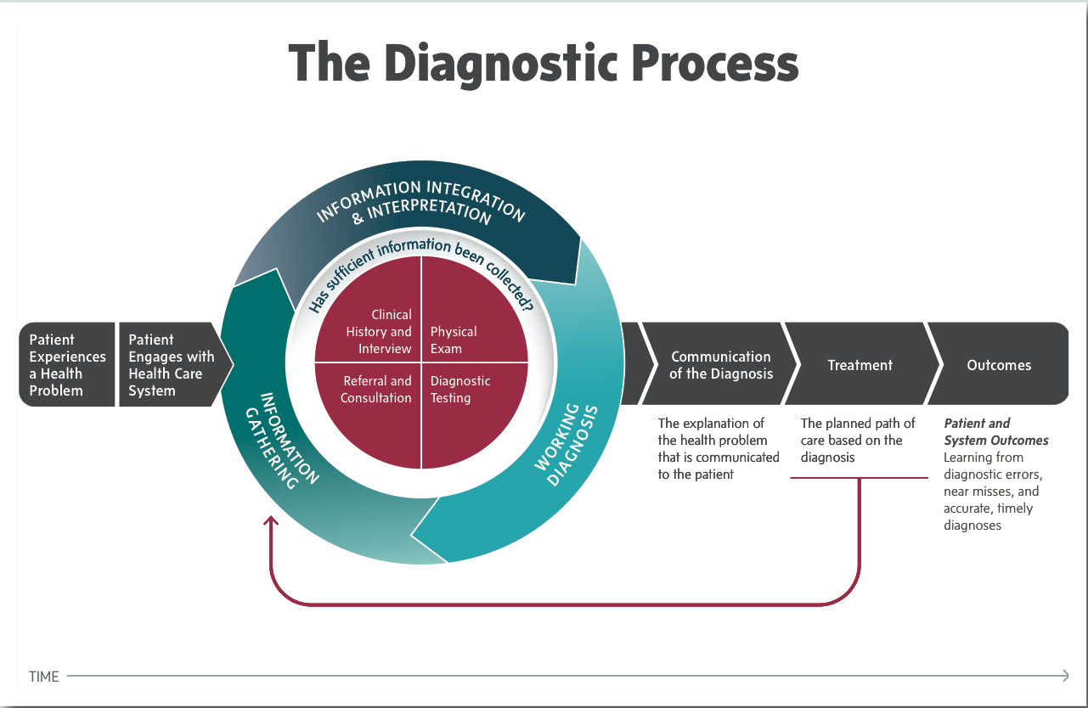
Costruire un sistema sicuro con la buona comunicazione
Errore di diagnosi = ”Il fallimento nel definire (a) una spiegazione accurata e tempestiva dei problemi di salute del paziente o (b) comunicare tale spiegazione al paziente".
http://nationalacademies.org/hmd/Reports/2015/Improving-Diagnosis-in-Healthcare/Improving-Diagnosis.aspx
Notes:
Infine, il terzo pilastro è l’Africa Partenership for Patiner Safety attraverso il quale noi vorremo porvare a riproporre tutte queste linee di attività in maniera operativa
Si tratta di un programma che nasce nel 2008 finalizzato allo sviluppo di partenariati sulla sicurezza del paziente attraverso scambi di esperienze, buone pratcihe, formazione, seminari etc…tra paesi del contenente africano e ospedali di altre regioni
Il programma vuole funzionare da catalizzatore di buone pratiche ed esperienze sul tema della sicurezza del paziente.
Il programma ha lo scopo di creare un flusso bidirezionale di esperienze che possono contaminarsi e tale flusso è sia orizzontale (sud-sud) ma anche verticale (nord-sud e viceversa)

Slide 3

A proposito di fattori umani
“Cos’hanno in comune un corvo ed uno scrittoio?”
Una merenda di matti
Notes:
Infine, il terzo pilastro è l’Africa Partenership for Patiner Safety attraverso il quale noi vorremo porvare a riproporre tutte queste linee di attività in maniera operativa
Si tratta di un programma che nasce nel 2008 finalizzato allo sviluppo di partenariati sulla sicurezza del paziente attraverso scambi di esperienze, buone pratcihe, formazione, seminari etc…tra paesi del contenente africano e ospedali di altre regioni
Il programma vuole funzionare da catalizzatore di buone pratiche ed esperienze sul tema della sicurezza del paziente.
Il programma ha lo scopo di creare un flusso bidirezionale di esperienze che possono contaminarsi e tale flusso è sia orizzontale (sud-sud) ma anche verticale (nord-sud e viceversa)

Slide 4
Fattori che contribuiscono ad uno scenario difficile
Il tempo
lunghe ore di lavoro, spesso straordinarie, con conseguente aumento di gravi errori medici (Flin et al, 2009, Rogers et al, 2004), o quasi incidenti (Landrigan et al, 2004) e una diminuzione generale della sicurezza dei pazienti (Carayon and Gurses, 2005)
Barger (2006), chi ha lavorato su cinque o più turni prolungati ha riferito di errori basati sulle abilità durante le visite, attività cliniche, incluso un intervento chirurgico, indicando un aumento del 300% degli eventi avversi con risultati fatali, legati al mancato riposo
La "medicina difensiva" (Studdert et al., 2005) contribuisce all'iperoregolazione delle procedure e gli operatori sanitari si sentono obbligati a concentrarsi sulla documentazione piuttosto che sull'assistenza sanitaria (Castner, 2008).
Weigl (2012), interruzioni dirompenti aumentano i carichi di lavoro percepiti.
Le interruzioni (Westbrook 2013) aumentano il rischio di errori terapeutici, specialmente negli infermieri con alta anzianità
Notes:
Infine, il terzo pilastro è l’Africa Partenership for Patiner Safety attraverso il quale noi vorremo porvare a riproporre tutte queste linee di attività in maniera operativa
Si tratta di un programma che nasce nel 2008 finalizzato allo sviluppo di partenariati sulla sicurezza del paziente attraverso scambi di esperienze, buone pratcihe, formazione, seminari etc…tra paesi del contenente africano e ospedali di altre regioni
Il programma vuole funzionare da catalizzatore di buone pratiche ed esperienze sul tema della sicurezza del paziente.
Il programma ha lo scopo di creare un flusso bidirezionale di esperienze che possono contaminarsi e tale flusso è sia orizzontale (sud-sud) ma anche verticale (nord-sud e viceversa)

Slide 5
Fattori che contribuiscono ad uno scenario difficile
Il tempo
Medici e infermieri hanno ricevuto circa 13 interruzioni all'ora o una ogni 4,5 minuti
Rispetto ai medici, gli infermieri erano più inclini alle interruzioni nella maggior parte delle attività, mentre i medici eseguivano più compiti in multitasking (33,47% delle volte) rispetto agli infermieri (15,23%).
In generale, il tempo dedicato all'assistenza ai pazienti è relativamente limitato per entrambe le professioni (37,21% per i medici, 27,22% per gli infermieri), rispetto al tempo dedicato alla registrazione dei dati e alla comunicazione professionale, che rappresenta i due terzi del tempo dei medici e quasi la metà del tempo di cura.
Notes:
Infine, il terzo pilastro è l’Africa Partenership for Patiner Safety attraverso il quale noi vorremo porvare a riproporre tutte queste linee di attività in maniera operativa
Si tratta di un programma che nasce nel 2008 finalizzato allo sviluppo di partenariati sulla sicurezza del paziente attraverso scambi di esperienze, buone pratcihe, formazione, seminari etc…tra paesi del contenente africano e ospedali di altre regioni
Il programma vuole funzionare da catalizzatore di buone pratiche ed esperienze sul tema della sicurezza del paziente.
Il programma ha lo scopo di creare un flusso bidirezionale di esperienze che possono contaminarsi e tale flusso è sia orizzontale (sud-sud) ma anche verticale (nord-sud e viceversa)

Slide 6
Fattori che contribuiscono ad uno scenario difficile
Il lavoro di squadra
Analisi qualitativa e quantitativa della performance in 280 casi di cardiochirurgia: 15% di EA, 80% prevenibili
Il primo fattore che contribuisce è la mancanza di pianificazione dell'intervento, a causa della mancanza di coordinamento e preparazione delle cure post-chirurgiche
Notes:
Infine, il terzo pilastro è l’Africa Partenership for Patiner Safety attraverso il quale noi vorremo porvare a riproporre tutte queste linee di attività in maniera operativa
Si tratta di un programma che nasce nel 2008 finalizzato allo sviluppo di partenariati sulla sicurezza del paziente attraverso scambi di esperienze, buone pratcihe, formazione, seminari etc…tra paesi del contenente africano e ospedali di altre regioni
Il programma vuole funzionare da catalizzatore di buone pratiche ed esperienze sul tema della sicurezza del paziente.
Il programma ha lo scopo di creare un flusso bidirezionale di esperienze che possono contaminarsi e tale flusso è sia orizzontale (sud-sud) ma anche verticale (nord-sud e viceversa)

Slide 7
Fattori che contribuiscono ad uno scenario difficile
Il lavoro di squadra
Analisi di cartelle e flussi farmaceutici di 300 pazienti con gravi malattie cardiovascolari ospedalizzati in un centro altamente specializzato:
33% delle discrepanze nel trattamento prima del ricovero e 62% nel nono mese dopo la dimissione a causa della mancanza di coordinamento e monitoraggio tra il paziente, il medico di famiglia e il cardiologo
Notes:
Infine, il terzo pilastro è l’Africa Partenership for Patiner Safety attraverso il quale noi vorremo porvare a riproporre tutte queste linee di attività in maniera operativa
Si tratta di un programma che nasce nel 2008 finalizzato allo sviluppo di partenariati sulla sicurezza del paziente attraverso scambi di esperienze, buone pratcihe, formazione, seminari etc…tra paesi del contenente africano e ospedali di altre regioni
Il programma vuole funzionare da catalizzatore di buone pratiche ed esperienze sul tema della sicurezza del paziente.
Il programma ha lo scopo di creare un flusso bidirezionale di esperienze che possono contaminarsi e tale flusso è sia orizzontale (sud-sud) ma anche verticale (nord-sud e viceversa)

Slide 8
Fattori che contribuiscono ad uno scenario difficile
La comunicazione
Cosa chiedono i pazienti nella comunicazione del rischio?
Comunicazione onesta, chiara e trasparente
(Hobgood C. Et al., 2002)
Spiegazioni e scuse
(Schappach D, 2004)
Attenzione alla relazione e agli aspetti emotivi
(Kathleen M. Et al., 2005)
Rispetto e ascolto del paziente e del suo punto di vista
(Duclos C et al., 2005)
Risarcimento adeguato in caso di danno e supporto al paziente
(Clinton, Obama, 2006)
Informazione e conoscenza
(Gallagher T. Et al., 2007)
Partecipazione e collaborazione nell’analisi e nella gestione degli eventi avversi
(Accademia del Cittadino, 2010)
Notes:
Infine, il terzo pilastro è l’Africa Partenership for Patiner Safety attraverso il quale noi vorremo porvare a riproporre tutte queste linee di attività in maniera operativa
Si tratta di un programma che nasce nel 2008 finalizzato allo sviluppo di partenariati sulla sicurezza del paziente attraverso scambi di esperienze, buone pratcihe, formazione, seminari etc…tra paesi del contenente africano e ospedali di altre regioni
Il programma vuole funzionare da catalizzatore di buone pratiche ed esperienze sul tema della sicurezza del paziente.
Il programma ha lo scopo di creare un flusso bidirezionale di esperienze che possono contaminarsi e tale flusso è sia orizzontale (sud-sud) ma anche verticale (nord-sud e viceversa)

Slide 9
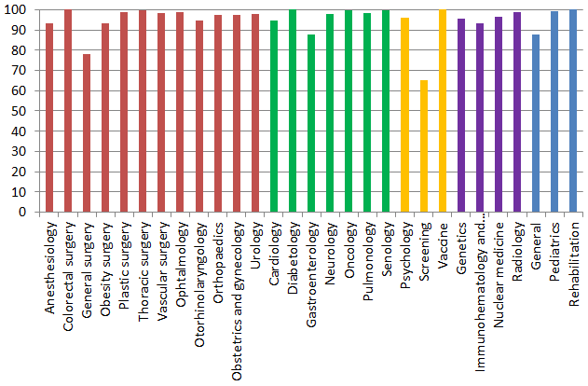
Fattori che contribuiscono ad uno scenario difficile
La comunicazione
Bassa leggibilità
Analisi automatica della leggibilità in un corpus di moduli di consenso informato utilizzati negli ospedali del Servizio Sanitario Regionale della Toscana: 568 documenti, 29 specialità da 36 ospedali pubblici in Toscana, nessuno raggiunge la sufficienza
Notes:
Infine, il terzo pilastro è l’Africa Partenership for Patiner Safety attraverso il quale noi vorremo porvare a riproporre tutte queste linee di attività in maniera operativa
Si tratta di un programma che nasce nel 2008 finalizzato allo sviluppo di partenariati sulla sicurezza del paziente attraverso scambi di esperienze, buone pratcihe, formazione, seminari etc…tra paesi del contenente africano e ospedali di altre regioni
Il programma vuole funzionare da catalizzatore di buone pratiche ed esperienze sul tema della sicurezza del paziente.
Il programma ha lo scopo di creare un flusso bidirezionale di esperienze che possono contaminarsi e tale flusso è sia orizzontale (sud-sud) ma anche verticale (nord-sud e viceversa)

Slide 10
Che fare?
Guadagnare tempo
Progetti di miglioramento con tecniche Lean che hanno ridotto del 30% il tempo di handover dei pazienti dal pronto soccorso al reparto di ricovero
Notes:
Infine, il terzo pilastro è l’Africa Partenership for Patiner Safety attraverso il quale noi vorremo porvare a riproporre tutte queste linee di attività in maniera operativa
Si tratta di un programma che nasce nel 2008 finalizzato allo sviluppo di partenariati sulla sicurezza del paziente attraverso scambi di esperienze, buone pratcihe, formazione, seminari etc…tra paesi del contenente africano e ospedali di altre regioni
Il programma vuole funzionare da catalizzatore di buone pratiche ed esperienze sul tema della sicurezza del paziente.
Il programma ha lo scopo di creare un flusso bidirezionale di esperienze che possono contaminarsi e tale flusso è sia orizzontale (sud-sud) ma anche verticale (nord-sud e viceversa)

Slide 11
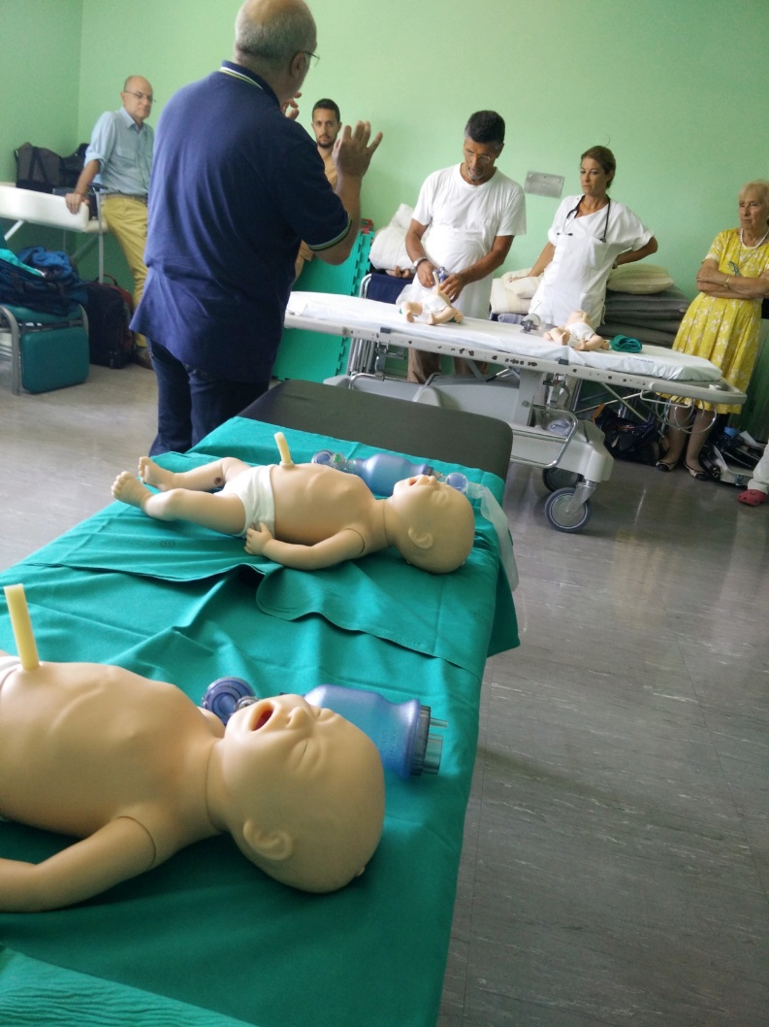
Che fare?
Formare una squadra
Per migliorare la sicurezza della consegna in un piccolo ospedale all'Isola d'Elba (200 consegne all'anno, 5 critiche), è stato organizzato un programma di formazione basato sulla simulazione in situ
Abbiamo ricostruito gli scenari di quasi-incidenti reali nel processo di cura, dal parto complicato, al trasporto del bambino critico nell'elicottero all'unità di terapia intensiva neonatale
Infine, una procedura condivisa è stata definita e testata, con un allenamento periodico attraverso la simulazione
Notes:
Infine, il terzo pilastro è l’Africa Partenership for Patiner Safety attraverso il quale noi vorremo porvare a riproporre tutte queste linee di attività in maniera operativa
Si tratta di un programma che nasce nel 2008 finalizzato allo sviluppo di partenariati sulla sicurezza del paziente attraverso scambi di esperienze, buone pratcihe, formazione, seminari etc…tra paesi del contenente africano e ospedali di altre regioni
Il programma vuole funzionare da catalizzatore di buone pratiche ed esperienze sul tema della sicurezza del paziente.
Il programma ha lo scopo di creare un flusso bidirezionale di esperienze che possono contaminarsi e tale flusso è sia orizzontale (sud-sud) ma anche verticale (nord-sud e viceversa)

Slide 12

Che fare?
Condividere con i pazienti
Notes:
Infine, il terzo pilastro è l’Africa Partenership for Patiner Safety attraverso il quale noi vorremo porvare a riproporre tutte queste linee di attività in maniera operativa
Si tratta di un programma che nasce nel 2008 finalizzato allo sviluppo di partenariati sulla sicurezza del paziente attraverso scambi di esperienze, buone pratcihe, formazione, seminari etc…tra paesi del contenente africano e ospedali di altre regioni
Il programma vuole funzionare da catalizzatore di buone pratiche ed esperienze sul tema della sicurezza del paziente.
Il programma ha lo scopo di creare un flusso bidirezionale di esperienze che possono contaminarsi e tale flusso è sia orizzontale (sud-sud) ma anche verticale (nord-sud e viceversa)

Slide 13
La partecipazione a scelte condivise per la salute
«Art.1 para1 ... La sicurezza delle cure fa parte del diritto alla salute e viene perseguita nell'interesse dei singoli e della collettività ...»
Notes:
Infine, il terzo pilastro è l’Africa Partenership for Patiner Safety attraverso il quale noi vorremo porvare a riproporre tutte queste linee di attività in maniera operativa
Si tratta di un programma che nasce nel 2008 finalizzato allo sviluppo di partenariati sulla sicurezza del paziente attraverso scambi di esperienze, buone pratcihe, formazione, seminari etc…tra paesi del contenente africano e ospedali di altre regioni
Il programma vuole funzionare da catalizzatore di buone pratiche ed esperienze sul tema della sicurezza del paziente.
Il programma ha lo scopo di creare un flusso bidirezionale di esperienze che possono contaminarsi e tale flusso è sia orizzontale (sud-sud) ma anche verticale (nord-sud e viceversa)

Slide 14
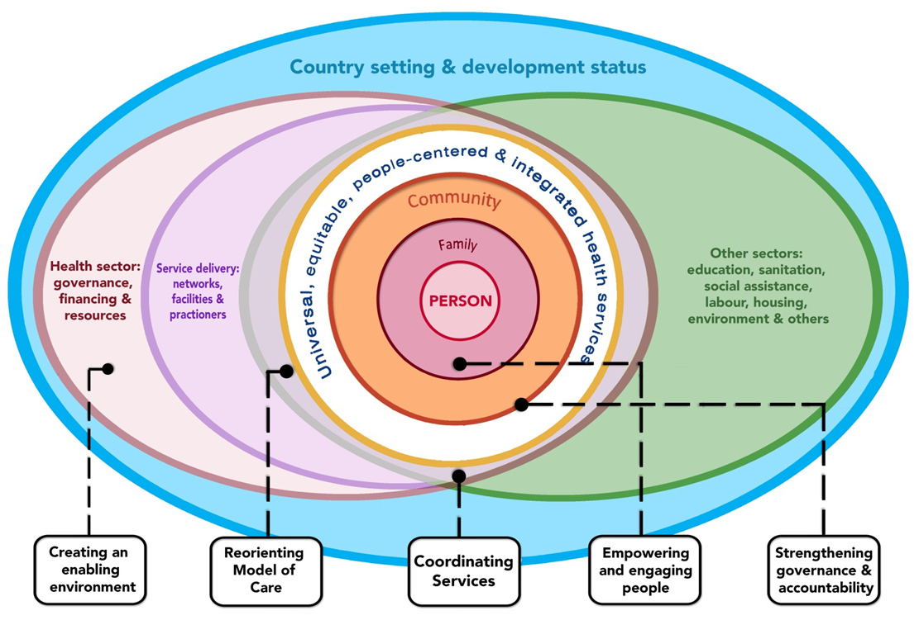
Il disegno di sistemi sanitari integrati intorno alla persona
Notes:
Infine, il terzo pilastro è l’Africa Partenership for Patiner Safety attraverso il quale noi vorremo porvare a riproporre tutte queste linee di attività in maniera operativa
Si tratta di un programma che nasce nel 2008 finalizzato allo sviluppo di partenariati sulla sicurezza del paziente attraverso scambi di esperienze, buone pratcihe, formazione, seminari etc…tra paesi del contenente africano e ospedali di altre regioni
Il programma vuole funzionare da catalizzatore di buone pratiche ed esperienze sul tema della sicurezza del paziente.
Il programma ha lo scopo di creare un flusso bidirezionale di esperienze che possono contaminarsi e tale flusso è sia orizzontale (sud-sud) ma anche verticale (nord-sud e viceversa)

Slide 15















Costruire un sistema sicuro con le buone pratiche
Safety practice | Pilot studies in Tuscany (2006-2016) | Outcome measures from third parties
Intensive care | + 50% compliance with CVC bundle | Lowest mortality rate in Italian ICU registry (Giviti, 2015)
Surgical safety | + 70% compliance with checklist and anticipation of more than 300 errors | - 7,4% in PSI post-op sepsis (MeS, 2016; World sepsis award 2016)
Maternal safety | + 28% quality of the partogram | Lowest maternal mortality in Italy, 4 on 1000 newborn (ISS, 2014)
Falls prevention | - 60% of falls - 4 days of hospital stay | - 59% of claims related to patient falls (MeS, 2016)
Medication safety | - 40 % of medication errors due to transcriptions | - 26% in PSI post-op deep vein thrombosis (MeS, 2016)
Notes:
Infine, il terzo pilastro è l’Africa Partenership for Patiner Safety attraverso il quale noi vorremo porvare a riproporre tutte queste linee di attività in maniera operativa
Si tratta di un programma che nasce nel 2008 finalizzato allo sviluppo di partenariati sulla sicurezza del paziente attraverso scambi di esperienze, buone pratcihe, formazione, seminari etc…tra paesi del contenente africano e ospedali di altre regioni
Il programma vuole funzionare da catalizzatore di buone pratiche ed esperienze sul tema della sicurezza del paziente.
Il programma ha lo scopo di creare un flusso bidirezionale di esperienze che possono contaminarsi e tale flusso è sia orizzontale (sud-sud) ma anche verticale (nord-sud e viceversa)

Slide 16
Le nuove sfide per la performance diagnostica e terapeutica
Continuità informativa e gestionale
> Buone pratiche Handover e Riconciliazione delle terapie
> Software sanitari usabili e dialoganti
Selezione dei casi e dei percorsi a rischio
> Impiego di checklist EB
> Disegno PDTA per contestualizzare linee guida
Eliminazione dei fattori di rischio comprimibili
> Riduzione pazienti in politerapia
> Affidamento dei casi al giusto centro di competenze
Integrazione e coordinamento
> Condividere i poteri con i pazienti e con le comunità
> Spinta gentile e pensiero prospettico
Notes:
Infine, il terzo pilastro è l’Africa Partenership for Patiner Safety attraverso il quale noi vorremo porvare a riproporre tutte queste linee di attività in maniera operativa
Si tratta di un programma che nasce nel 2008 finalizzato allo sviluppo di partenariati sulla sicurezza del paziente attraverso scambi di esperienze, buone pratcihe, formazione, seminari etc…tra paesi del contenente africano e ospedali di altre regioni
Il programma vuole funzionare da catalizzatore di buone pratiche ed esperienze sul tema della sicurezza del paziente.
Il programma ha lo scopo di creare un flusso bidirezionale di esperienze che possono contaminarsi e tale flusso è sia orizzontale (sud-sud) ma anche verticale (nord-sud e viceversa)

